Slide 1
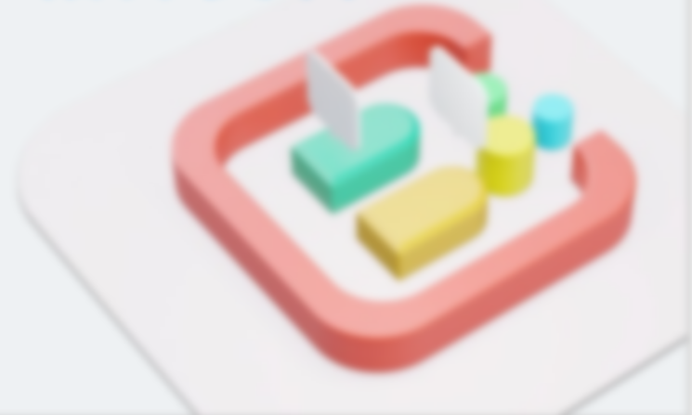
Contact Book
コンタクト ブック 連絡帳アプリ
株式会社 NEXT INNOVATION
札幌市中央区北3条西14丁目2-2
ダイヤパレス北三条第二 ２F
TEL：011-215-1853

Slide 2
Contact Book とは
施設と利用者家族を繋げるための新たなツール
（記録業務と連絡帳の機能を主としたアプリケーション）
↓
介護業界におけるIT化、DX化を行うことで
介護業界全体の底上げと活性化を図る
↓
施設にのみ寄り添ったアプリケーションではなく
施設と家族双方向にとって利点がある

Slide 3
介護施設の現状
記録業務が多くエクセル・手書きなどの作業が多い
ご家族との連絡は電話かLINE
（電話：繋がらない LINE：個人情報、プライバシー）
新しいツールを導入しても使い方が分からない

Slide 4
Contact Book の解決
記録業務：
①管理者はPC上で一画面に記録すると転記機能で反映される
②職員はスマホでその日の記録と申し送り入力
連絡方法
①ご家族とチャット機能を使用したやり取り（既読機能あり）
②施設側は管理者のみがチャットを管理できるため安心
使い勝手
①普段使用しているスマートフォン（iOS、Android)に
ストアでアプリをインストールするだけ

Slide 5
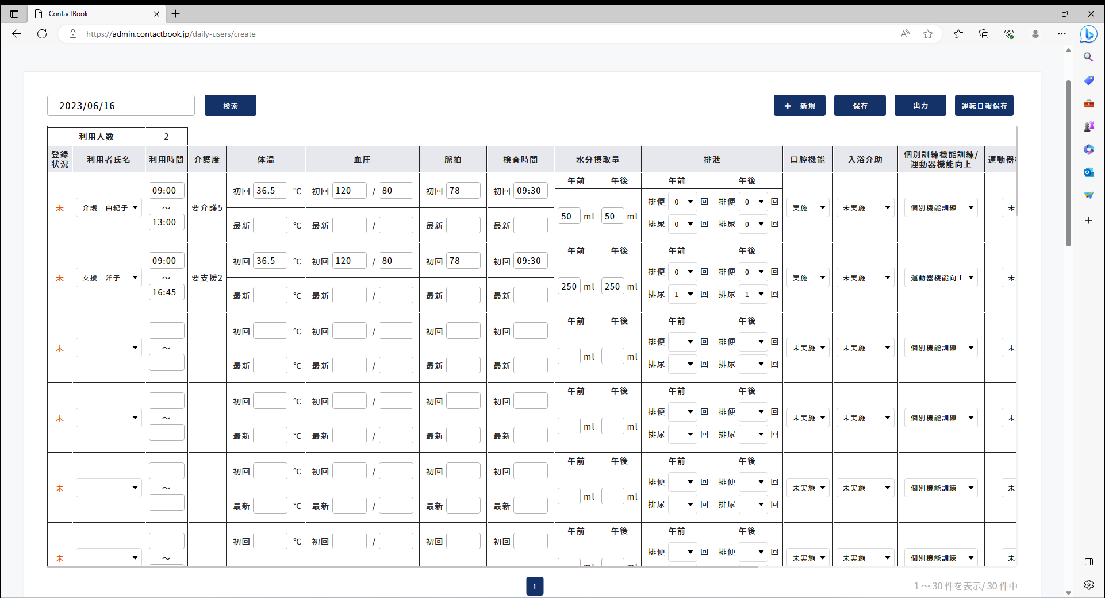
実際の操作画面（管理者）
この１ページに入力した内容が対応した
ページに自動で転記！
利用者基本情報を
登録しておけば
ページを開くだけで
毎日の記録が自動で
表示される！

Slide 6
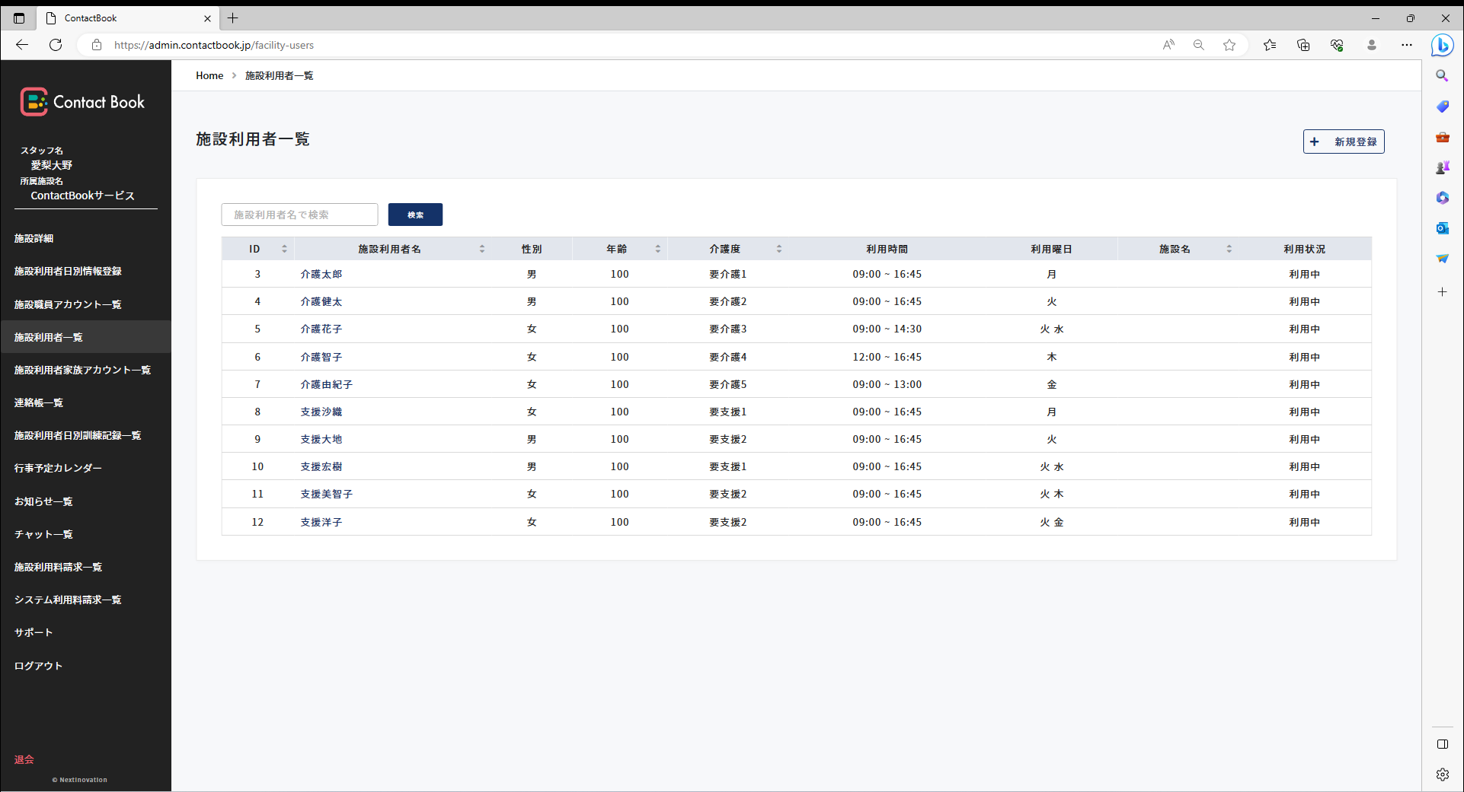
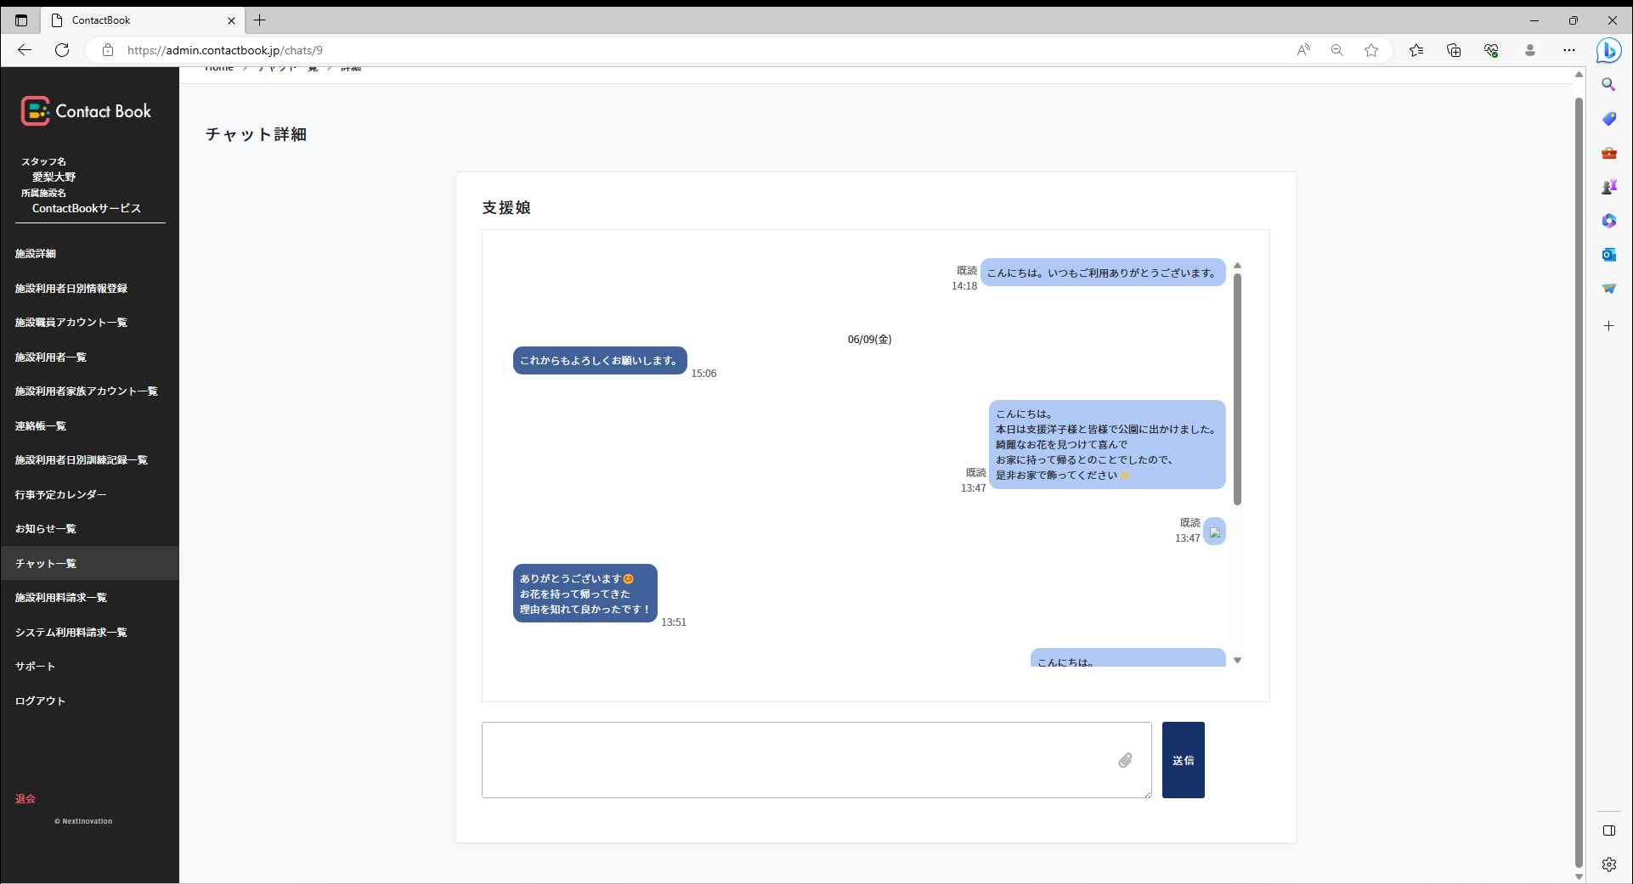
実際の操作画面
画面左側にタスクバーが
表示されページを移動できます！
ログイン後は
「施設利用者日別情報登録」
の画面になり各種ページに
転記されます！
チャット機能で急な連絡や
利用者様の様子など
コミュニケーションをとることが出来ます。
施設側は管理者のみ！

Slide 7
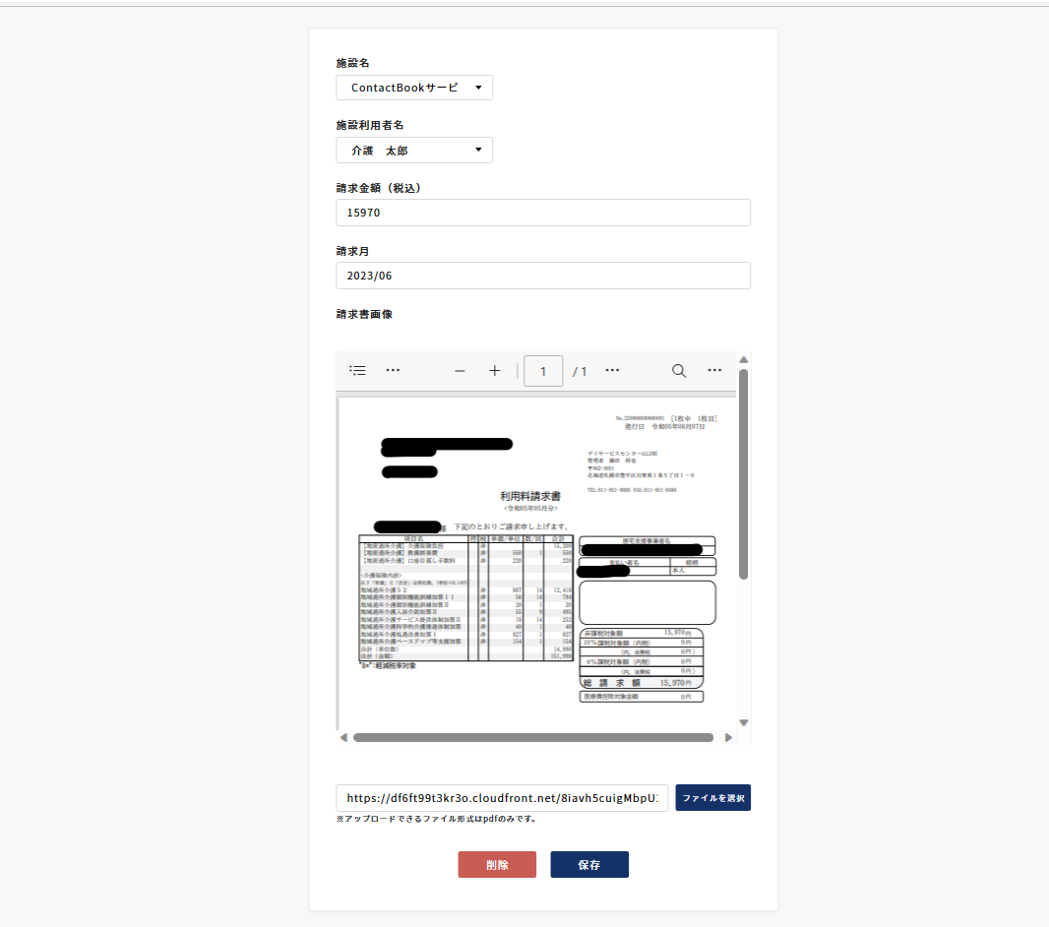
実際の操作画面
請求書やお知らせも
ファイルを添付して施設、家族に
一斉に送ることが出来るため
インク、トナー・郵送費
削減効果！！
※1年で経費を21万円も削減！
（当社運営施設にて検証）

Slide 8
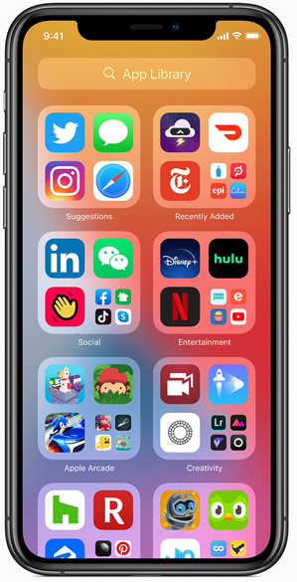
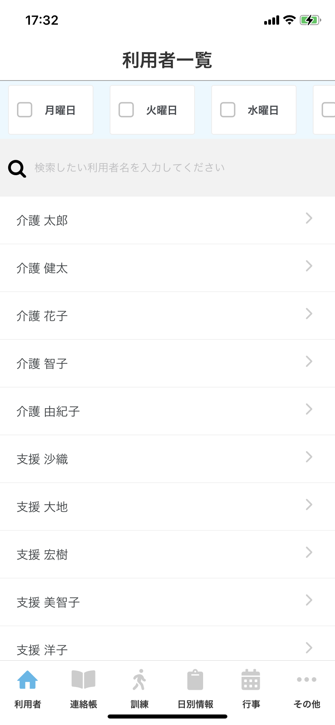
実際の操作画面（職員）
ログイン後利用者一覧
（曜日、名前で検索可能）
下の日別情報を選択すると
当日の記録を入力可能
導入後すぐに基本情報を
入力するため
日別を選択すると自動で
入力されている
情報を入力する時間は
ほとんど必要ありません！
文字を入力するのは
施設での様子と申し送りのみ
それ以外はリストから選択
アプリ導入時に、
利用者基本情報の登録が
負担に感じる場合は
代行で入力可能
※先着150施設 代行無料

Slide 9
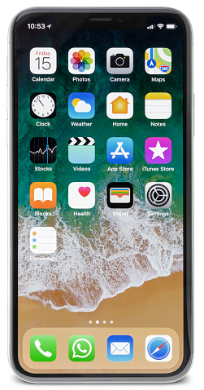
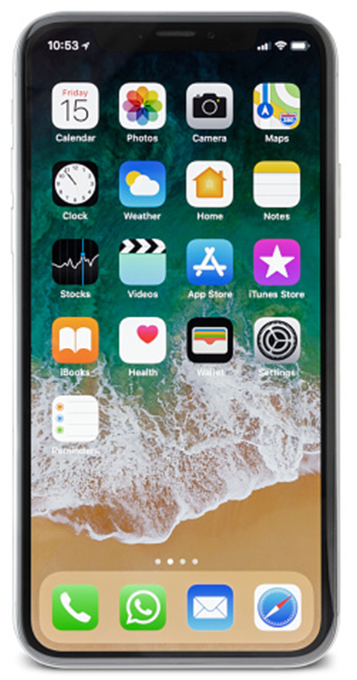
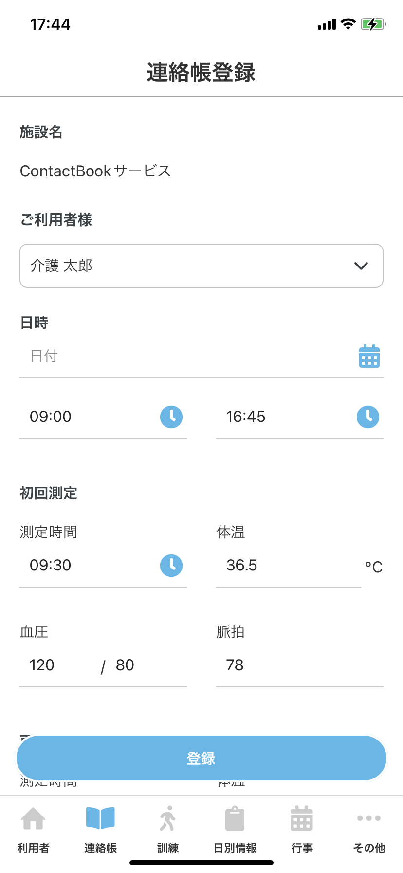
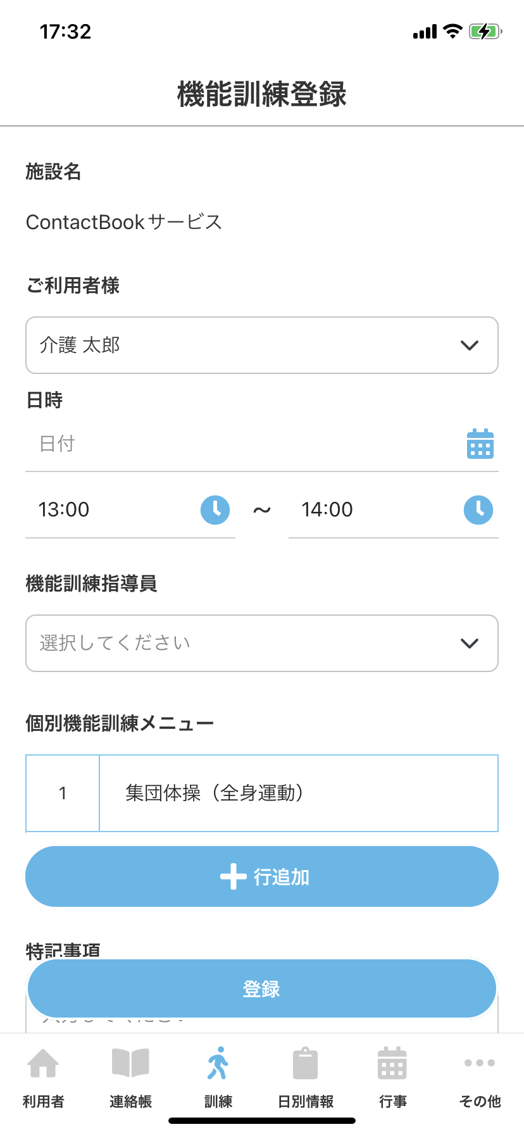
実際の操作画面（職員）
利用者様を選択すると基本情報が自動で反映される！
機能訓練についても
連絡帳と同様に
基本情報から部分的に変更させることが
出来ます！
普段の内容と違う部分のみ変更するだけで完了
大幅な時間短縮
施設で使用している
紙の連絡帳と同じ効果の
ものがアプリですぐに
利用者家族に届けられます！

Slide 10
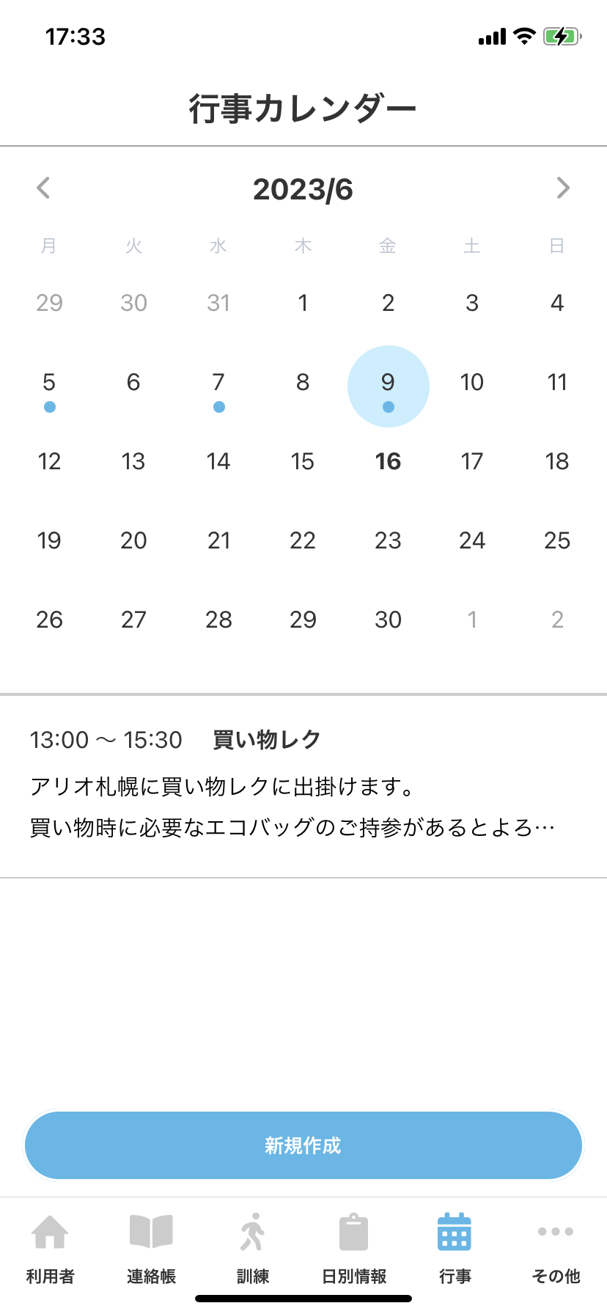
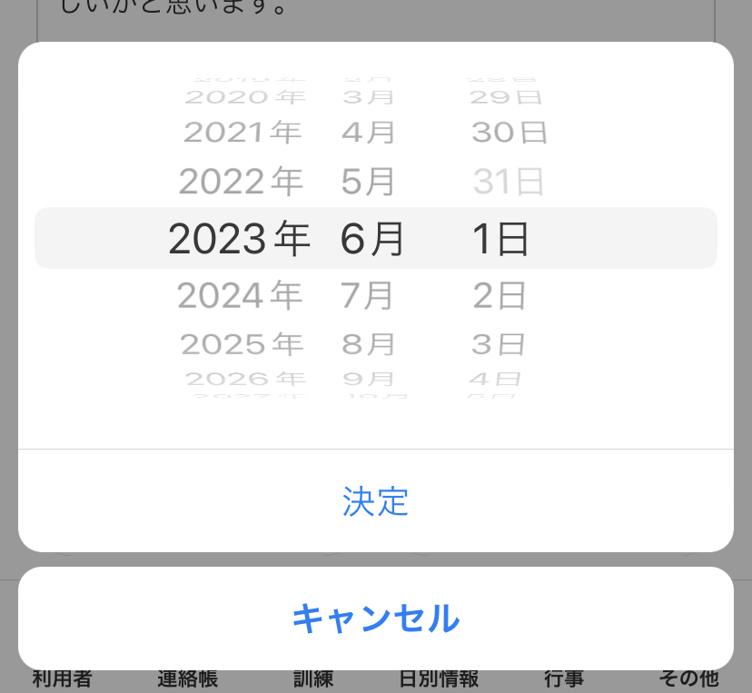
実際の操作画面（職員）
カレンダーを作成・編集
することが出来ます！
青い通知があるため
イベントが分かりやすくなります
日付は文字入力なしで
選択できるから
簡単に作成可能↓
行事に必要な持ち物
についても共有可能です

Slide 11
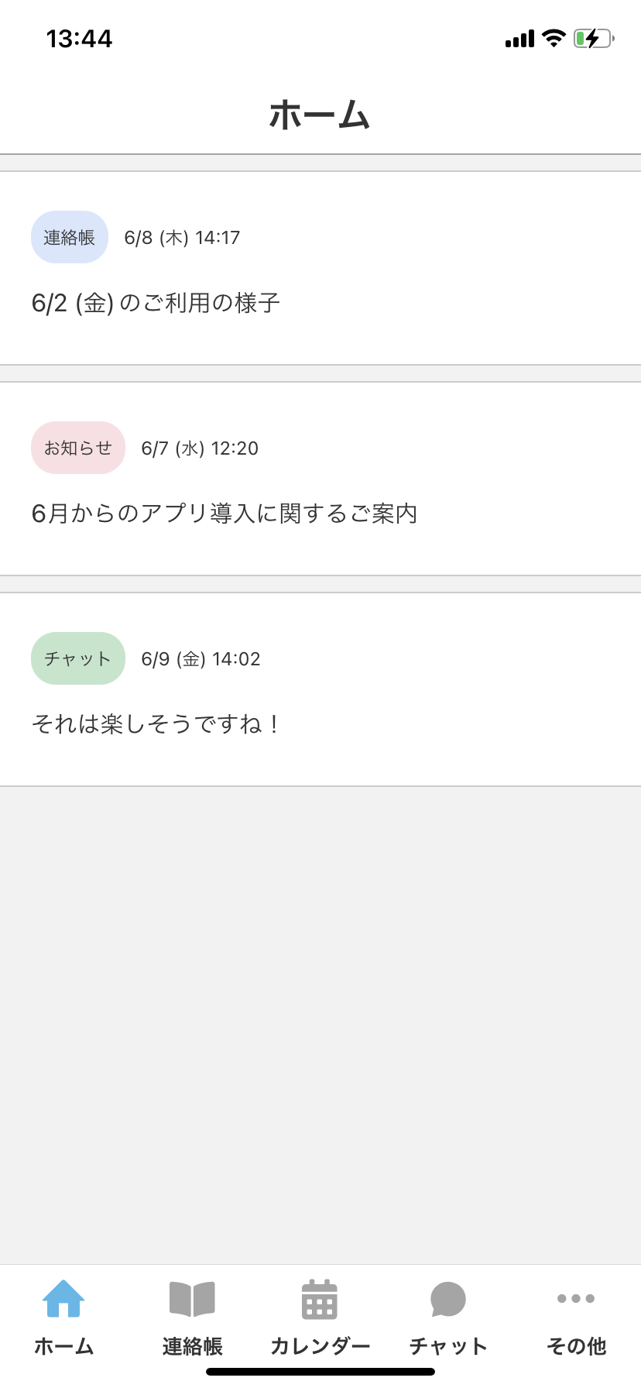
実際の操作画面（家族）
ホーム画面に
「連絡帳」「お知らせ」「チャット」が表示されます
追加されるごとに
上に新着が増えていきます
施設が各利用者様の
ご家族のメールアドレスを
登録するとログインIDが発行されます。
ご家族の皆様がアプリケーションを
インストールし発行された
ログインID入力で利用開始出来ます！
・利用者様の連絡帳
・共通のカレンダー
・個人チャット
の3つシンプルな操作

Slide 12
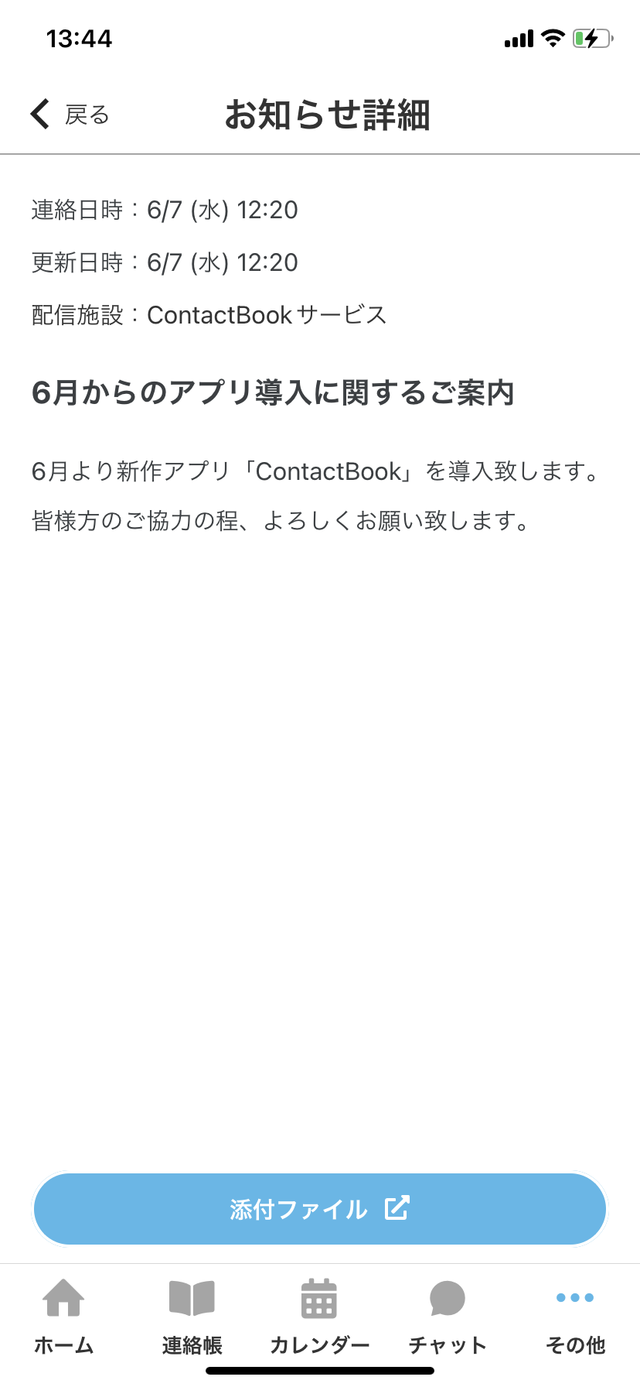
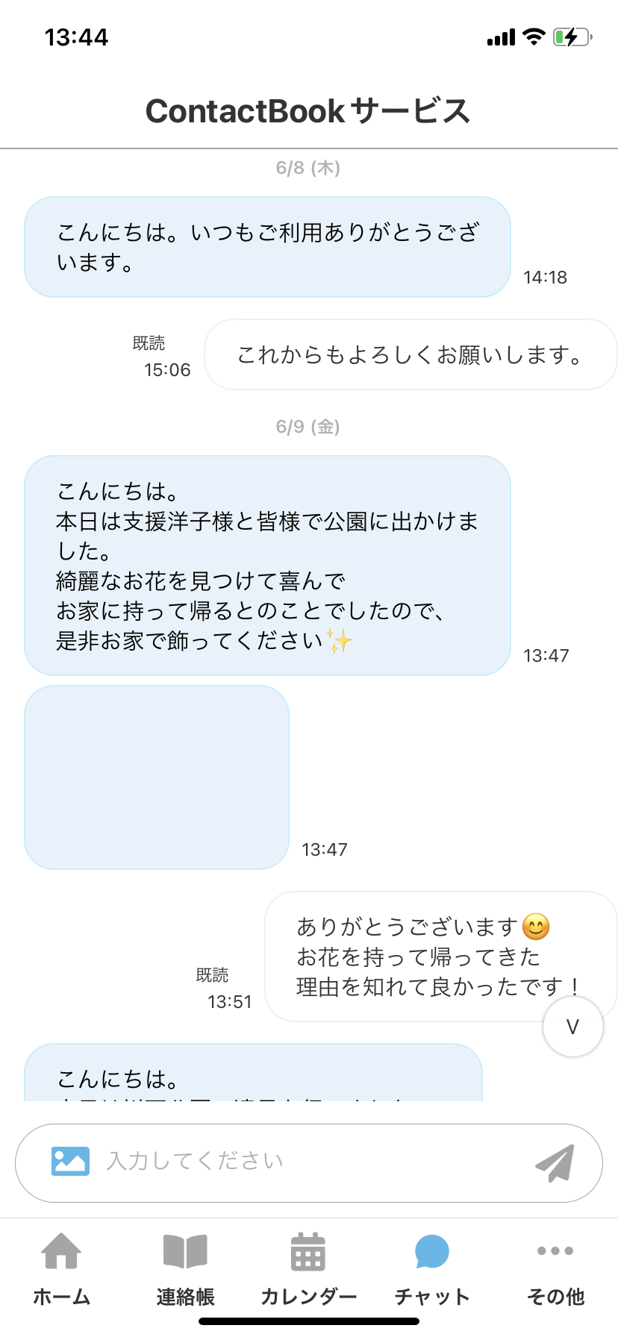
実際の操作画面（家族）
お知らせで
施設からのお知らせを確認できます。
添付ファイルを開くことも可能です！
チャット機能で
施設の管理者と個人の
やり取りを行うことができます。
欠席連絡や施設の様子など様々な用途があります。

Slide 13
どうやって導入するの？
導入・使用ツール ３つ
→PC管理画面・職員アプリ・家族アプリ （ストアで無料）
LPサイトで申し込み、施設情報、定期支払方法を選択すると
すぐに使い始めることが出来ます。

Slide 14
費用
月額￥5,500（税込み）1施設につき
初期費用 無料
入力代行（任意）
施設利用者が多く基本情報の入力が難しい場合は
50名以下￥11,000（税込み）100名以下￥16,500（税込み）
200名以下￥22,000（税込み）
※先着150施設入力代行無料

Slide 15
おわりに
最後までご覧いただきありがとうございます。
この他に気になることがございましたらお気軽にご連絡下さい
新コーポレートサイト↓
https://nextinnovation-hp.com/
LPサイト↓
https://contactbook-lp.com/
広報担当 大野↓
a.ohno@nextinnovation-allure.com

